Slide 1
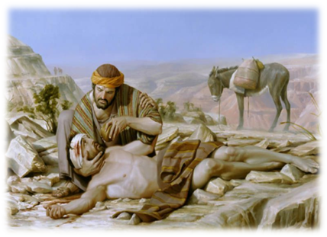
TEEN CHALLENGE
Valor Fundamental #2
Compasión

Slide 2
TEEN CHALLENGE
Valor Fundamental 2
Compasión
--Abrazando esperanza, amor,
y reconciliación

Slide 3
1. ¿Qué es la compasión?
a. Es estar consciente del sufrimiento de
una persona.
b. Es sentir el sufrimiento de una persona.
c. Es ayudar a una persona que sufre.
d. Para el cristiano, es sentir y
demonstrar el amor de Dios hacia la persona
que está sufriendo.
Salmos 116:5; 2 Corintios 1:3

Slide 4
2. ¿Quién necesita compasión?
Una persona sin esperanza. Lucas 15
Una persona que no puede ayudarse a sí mismo . Lucas 10
Una persona espiritualmente perdida. Marcos 6:34
Una persona que ha sufrido una gran pérdida.Lucas 7:12-15
e. Una persona con necesidades físicas urgentes Marcos 8:1-9

Slide 5
3. ¿Cómo puede una persona sentir Compasión?
Ser lleno del amor de Cristo. Romanos 5:5
Recordar cuando Dios y otros han tenido compasión de usted. 2 Corintios 1:3
Ver las personas como las ve Dios.
Marcos 6:34

Slide 6
4. ¿Cómo puede la persona mostrar compasión?
Perdonar las personas que necesitan perdón. Mateo 18:27
Restaurar las personas que han malgastado sus recursos Lucas 15:20, 22
Rescatar las personas que han sido atacadas y heridas. Lucas 10:33,34
Satisfacer las necesidades urgentes de las personas. Marcos 8:1-9
Hablar de las verdades de Dios a los perdidos. Marcos 6:34
Tocar a las personas. Marcos 1:41; Lucas 15:20

Slide 7
5. En Teen Challenge¿cómo puede usted demostrar compasión?
Escuchar a los estudiantes compartir sus angustias.
Mostrar a los estudiantes que Dios se preocupa por ellos.
Orar con los estudiantes acerca de sus problemas.
Satisfacer las necesidades prácticas de los estudiantes.
Hablar de Jesús con personas perdidas de la comunidad.

Slide 8
6. Debe haber un equilibrio entre la compasión y la firmeza.
La compasión no significa que debemos permitir que los estudiantes se aprovechen con actitudes y conducta no aceptables.
La compasión amablemente y firmamente expone ideas incorrectas y decisiones equivocadas.

Slide 9
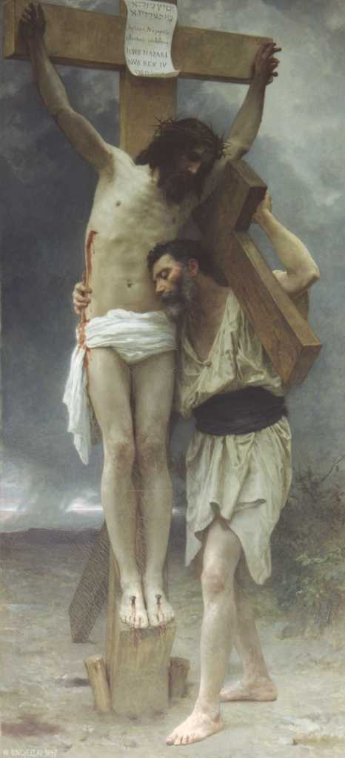
¿Dónde puede comenzar hoy a producir compasión en su vida?

Slide 10
Para informatión adicional recomendamos que lea capítulo 2, “Compasión,” en el libro “Nuestros Valores Fundamentales” por Dr. Jerry Nance (Disponible en Teen Challenge USA y Global Teen Challenge).

Slide 11
Global Teen Challenge
www.globaltc.org
Materiales de entrenamiento para este curso están disponibles en la siguiente dirección electrónica:
www.iTeenChallenge.org

